Slide 1
DropTeller
Fet per Cascade

Slide 2
Índex
BLOC 02
Situació
1.1. Què està passant?
1.2. Cascade
BLOC 01
Objectius
BLOC 03
Joc
2.1. DropTeller
2.2. Droppy
2.3. Joc i Web
BLOC 04
Target
3.1. Audiència
3.2. Recompenses
3.3. Publicitat
3.4. Stakeholders

Slide 3
BLOC 01
Objectius

Slide 4


Què volem?
Ensenyar
Ensenyar a la nova generació a tenir cura dels seus recursos, és vital per a mantenir la Terra en un estat habitable d’una manera divertida.
Recordar
La gent adulta sap que l’aigua és un recurs limitat, però de vegades la gent oblida coses vitals.

Slide 5



Objectius de Desenvolupament Sostenible

Slide 6
BLOC 02
Situació

Slide 7
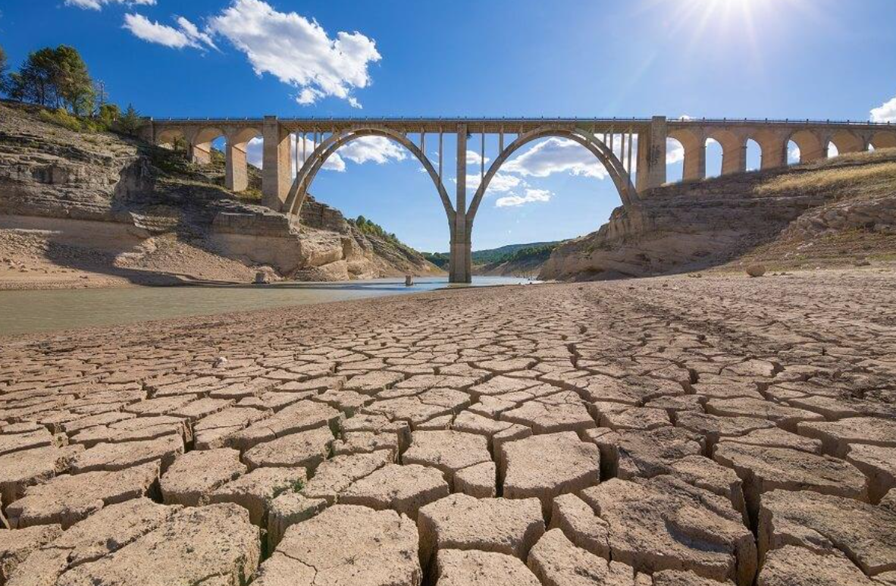
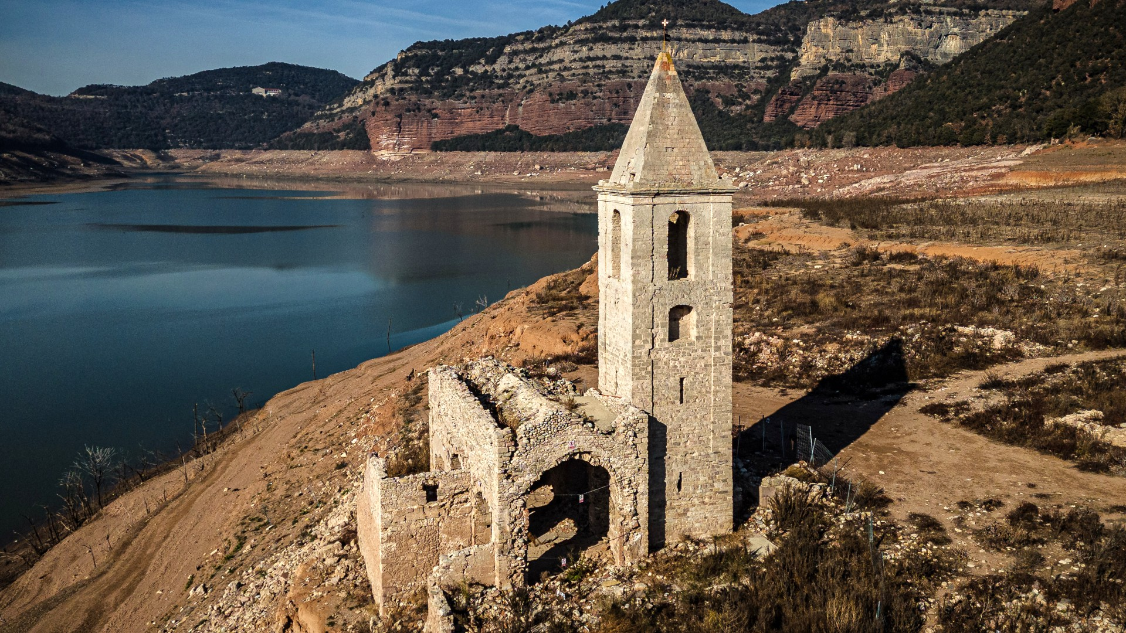
Què està passant?
L’estat de sequera a Catalunya.

Slide 8
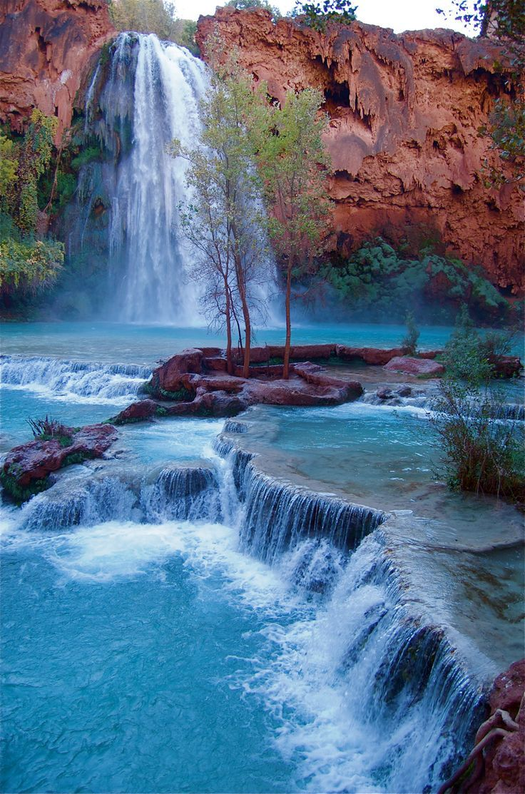
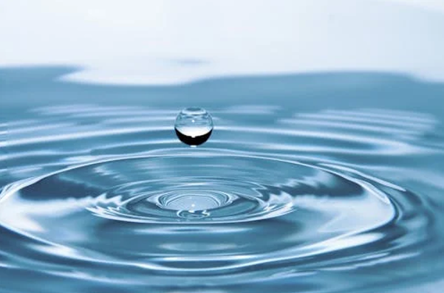
Cascade

Slide 9
BLOC 03
Joc

Slide 10
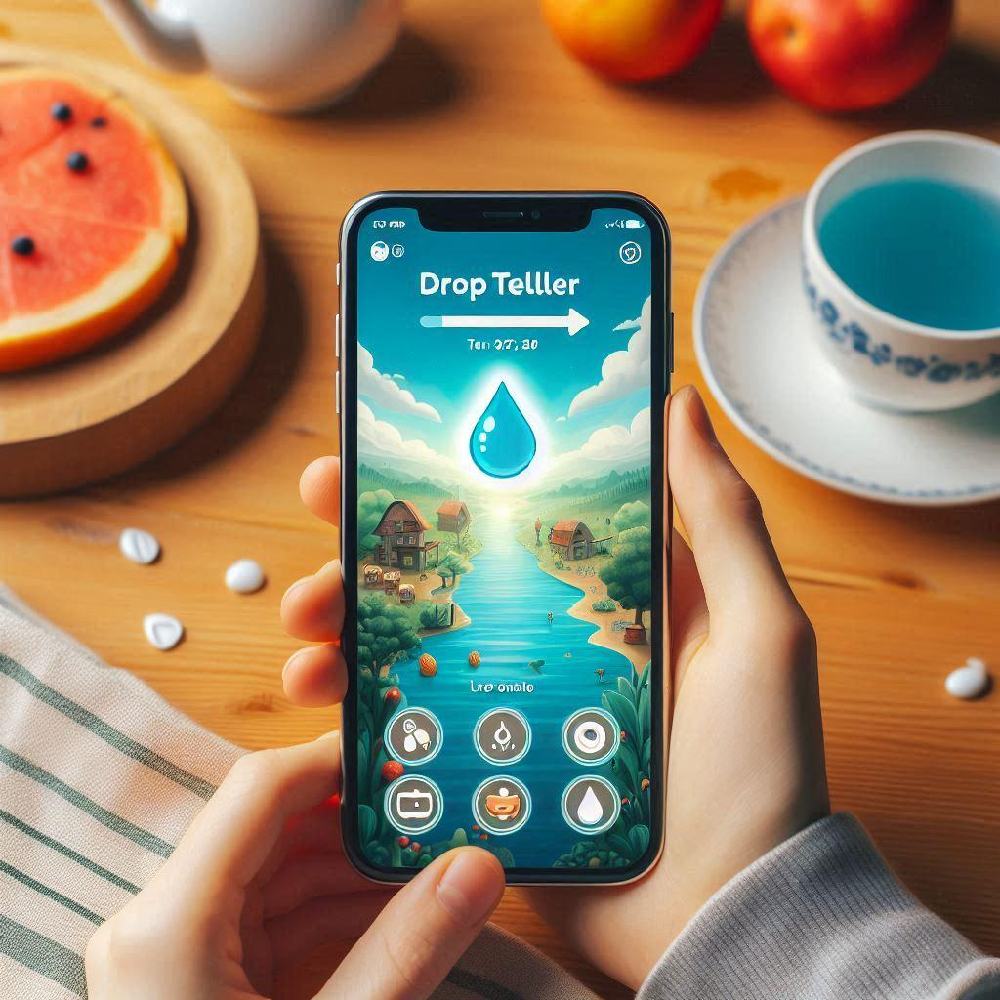
DropTeller
Solució
Joc trivial sobre preguntes de sostenibilitat i bons hàbits dirigit per tot el public en una web.

Slide 11
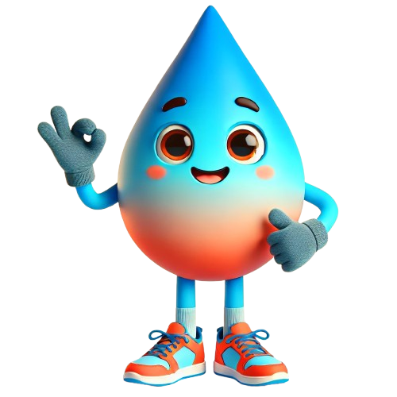
Coneix a Droppy!
La nostra mascota!
El seu objectiu és ensenyar a la gent sobre l’aigua.

Slide 12
Com funciona tot?
Link WEB

Slide 13
BLOC 04
Target

Slide 14
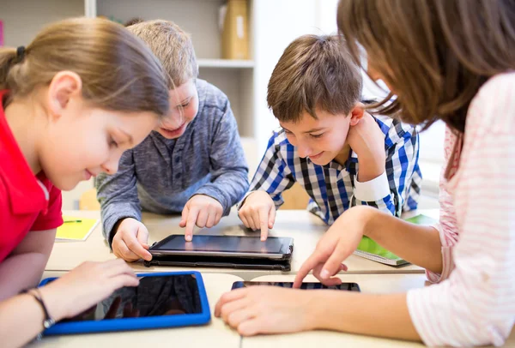

A qui va dirigit DropTeller?
Classes
Classes d’infants de primària.
Fomenta la col·laboració i el treball en equip.
Famílies
Tant ensenyar a nens, com fer recordar a adults.

Slide 15
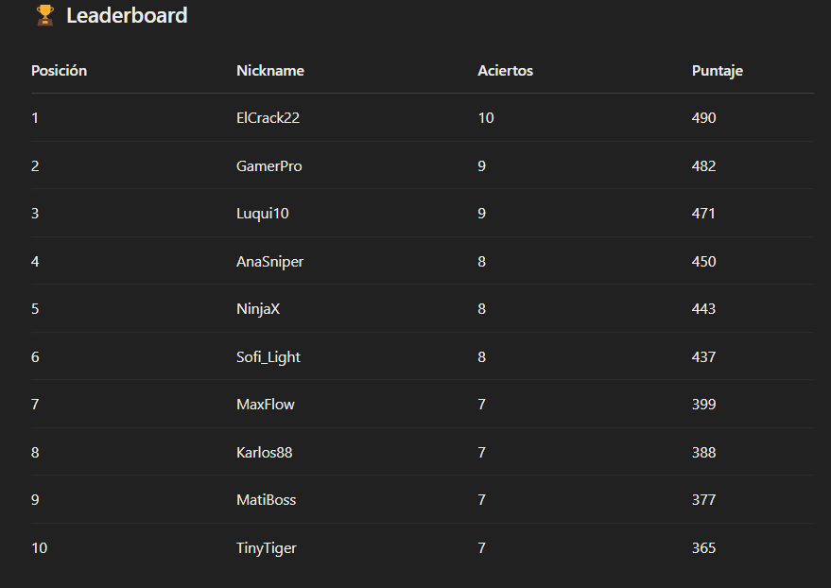
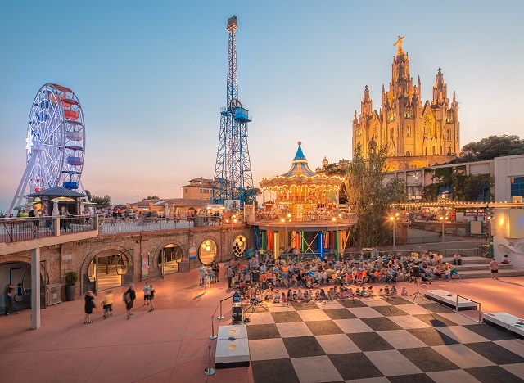
Recompenses
Reconeixement
Esmentem a la WEB els usuaris que han obtingut més puntuació al rànquing.
Entrades
Guanya entrades gratuïtes per activitats lúdiques de grup classe o familiars (cinema i Tibidabo).

Slide 16

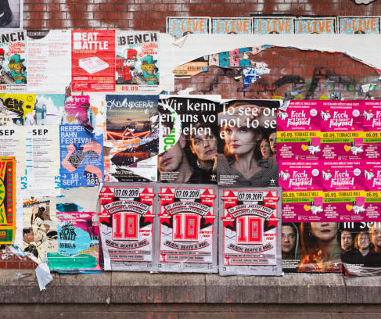
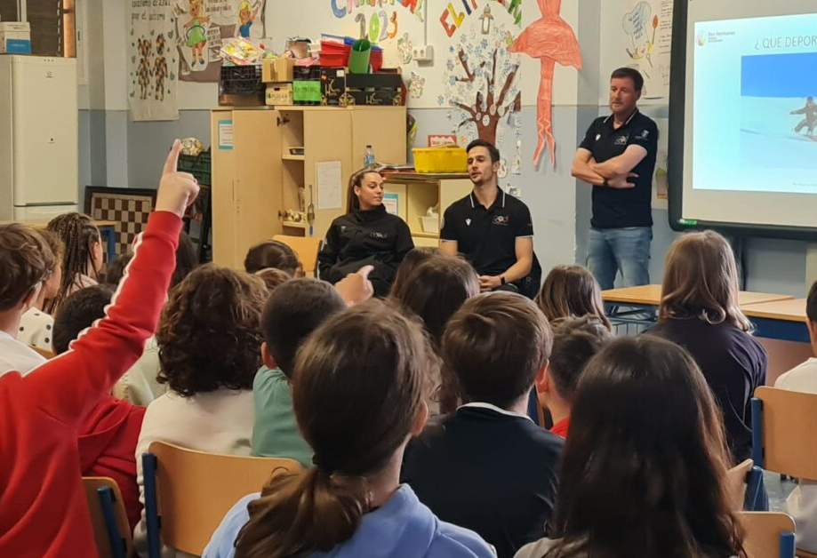


Publicitat
Xarxes socials
Publicitat al carrer
Presentacions
Arribar fàcilment a pares i/o professors.
Cartells publicitant els beneficis de l’app.
Xerrades a escoles per informar als infants i professors

Slide 17



Stakeholders
M.I.C.A.
Ajuntament de Mataró
Aigües de Mataró

Slide 18
Gràcies per la vostra atenció

